Slide 1


База даних МВС в частині прийому іспитів та видачі посвідчень
Виконав: Віжуткін Ілля Дмитрович ІП-31
Керівник: Марченко Олена Іванівна

Slide 2

Аналіз предметного середовища
Опис функціонування
Існуючі рішення

Slide 3

Постановка завдання
Основні бізнес-правила
Реалізація бази даних
ER-модель
Робота з базою даних

Slide 4

Основні бізнес-правила
Вікові обмеження
Один іспит за талоном
Необіхдність документів
Перевірка сервісних автомобілей
Нові категорії
Перевірка відповідності інспектора
Один активний запис
Автоматична зміна статусів
Перерва між записами
Автоматична видача посвідчень
Перевірка адекватності дат на часу

Slide 5
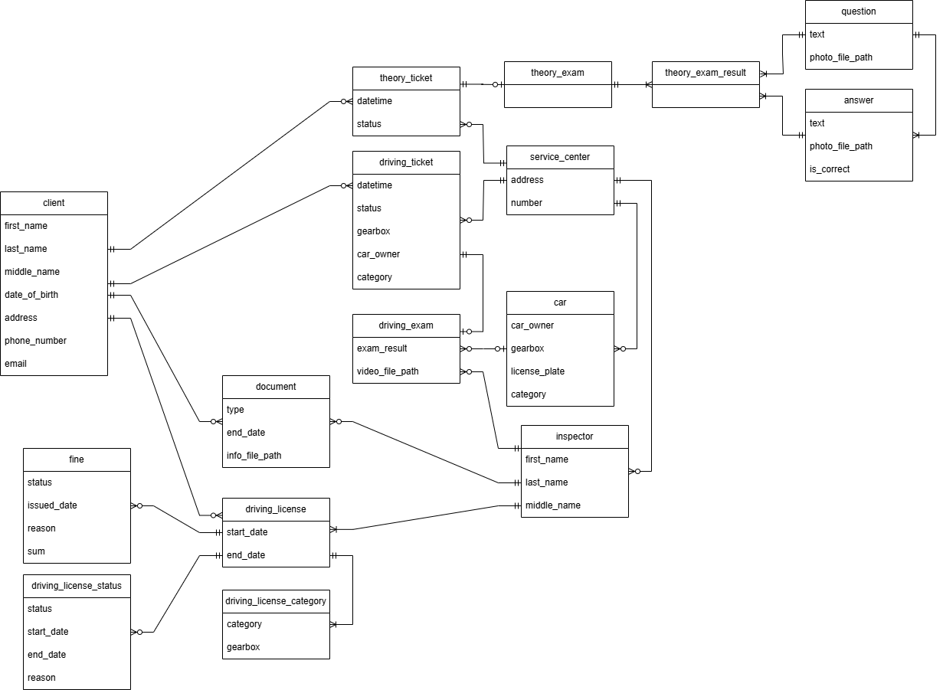
Сутності та зв’язки

Slide 6
Вибір СУБД
Відкритий код
Підтримка специфічних типів та запитів
Активна спільнота
Масштабованість
Безпека

Slide 7

Реалізація бази даних
Таблиці
Методи забезпечення цілісності
Користувачі

Slide 8
Робота з базою даних
Представлення
Тригери
Функції та процедури
Select-запити

Slide 9
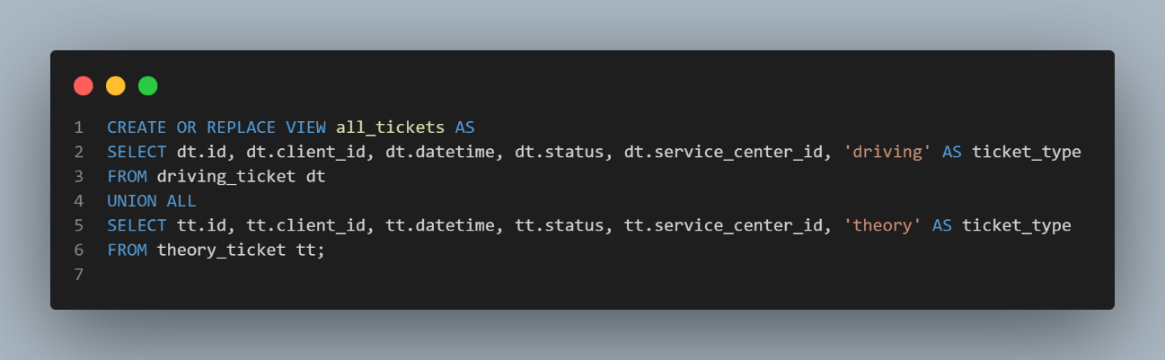
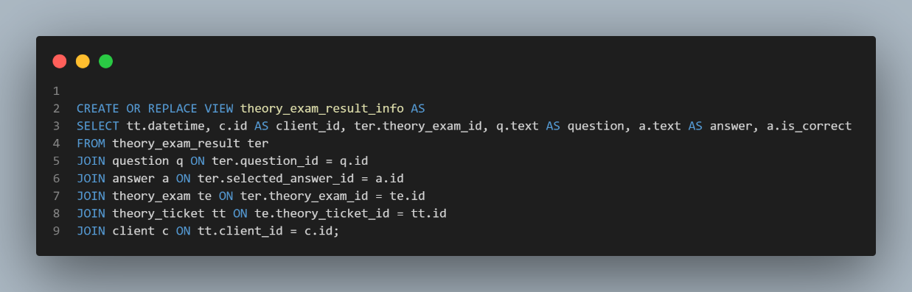
Приклади представлень
Детальні результати теоретичних іспитів
Всі квитки

Slide 10
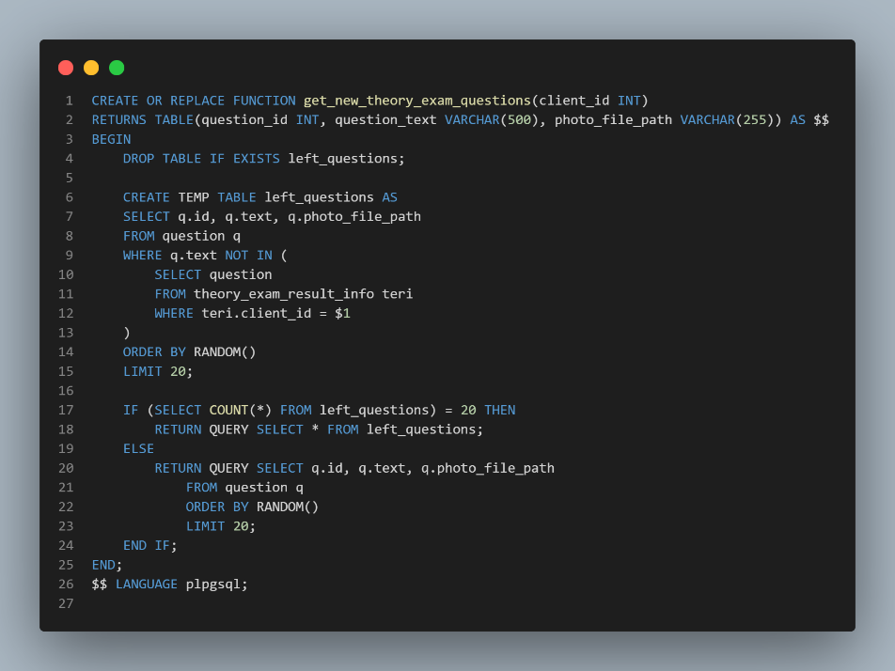
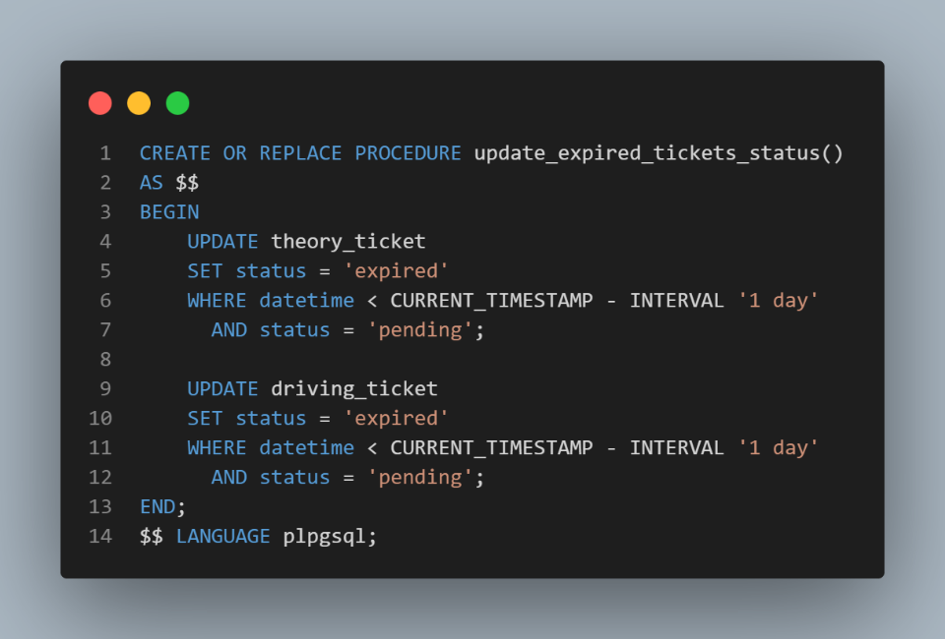
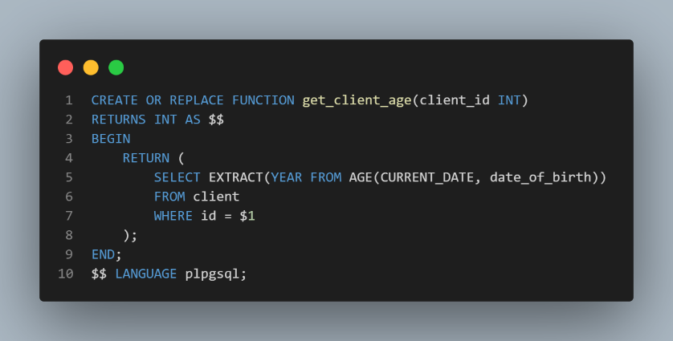
Приклади функцій та процедур
Вік клієнта
Оновлення статусів прострочених талонів
Питання на теоретичний іспит

Slide 11
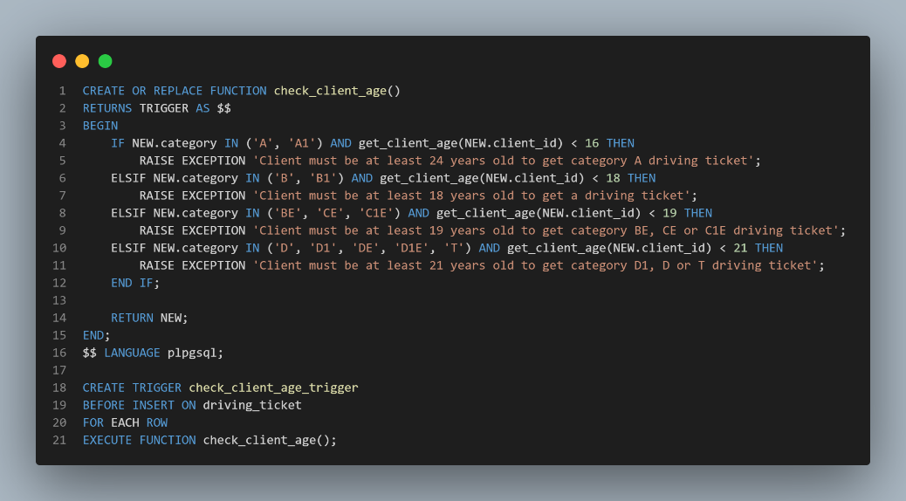
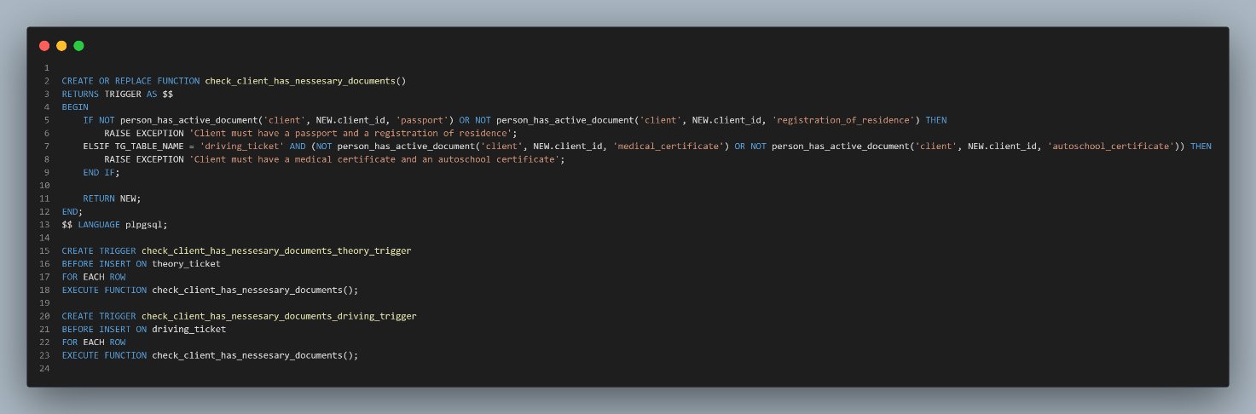
Приклади тригерів
Перевірка документів клієнта
Перевірка віку клієнта

Slide 12
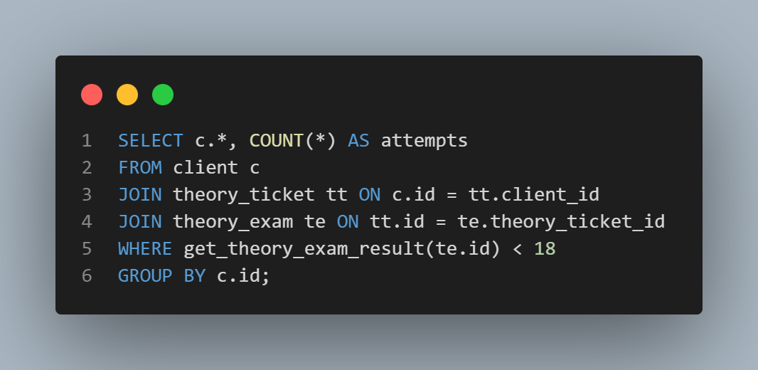
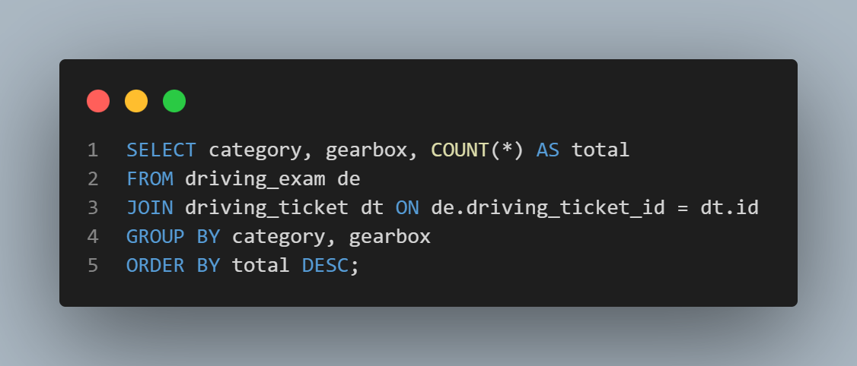
Приклади Select-запитів
Невдалі теоретичні спроби
Підрахунок популярності типів автомобілей

Slide 13
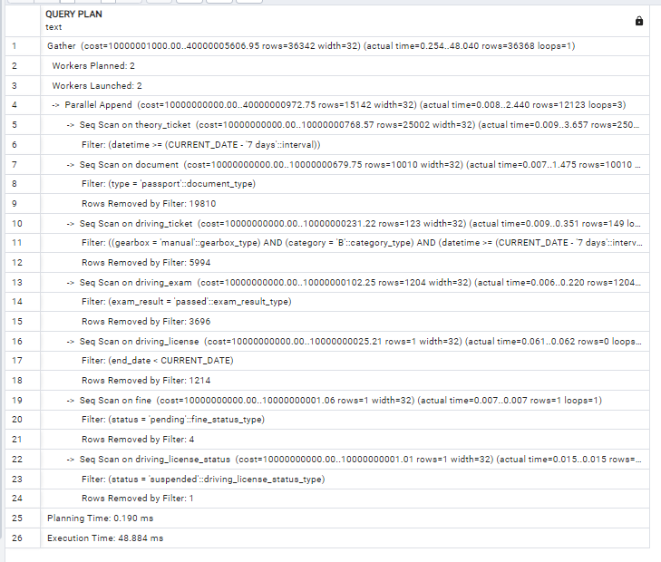
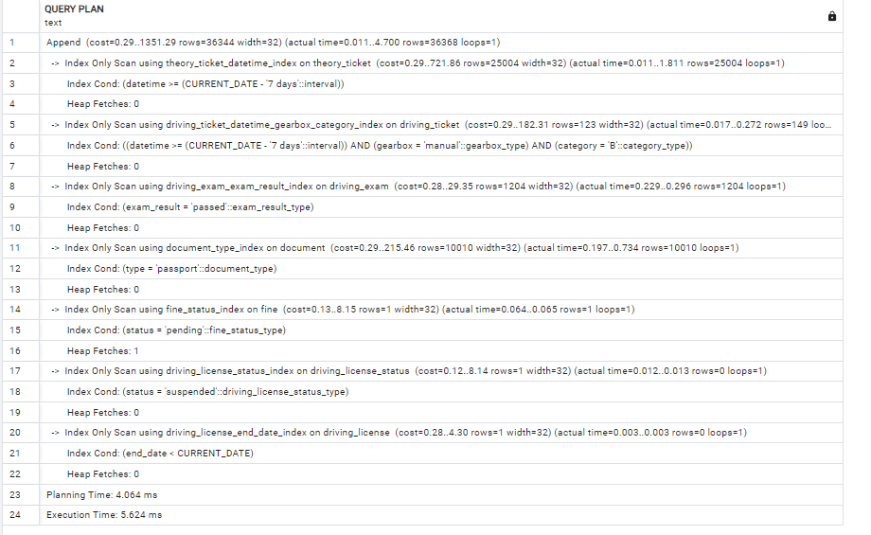
Оптимізація
До індексації
Після індексації

Slide 14
Висновки

